Slide 1
Banco de Dados Não Relacional
Array, Objetos, Datas e Objectid
Prof. Thiago Salhab Alves

Slide 2
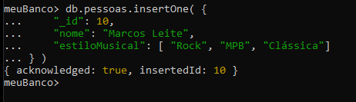
Inserindo documentos
Na aula anterior vimos como inserir documentos com os tipos básicos de dados na Collection do MongoDB
Diferente do que acontece em um banco relacional o MongoDB permite incluirmos um array como sendo um campo, para isto basta colocarmos os itens entre [ ]

Slide 3
Inserindo documentos
Note que o atributo estiloMusical é um array com itens do tipo string.
Os itens de um array podem ser de qualquer tipo de dado suportado pelo MongoDB, como string, data, numero, inclusive outro array ou até mesmo um objeto.

Slide 4
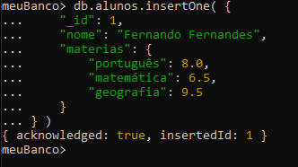
Inserindo documentos
Um exemplo onde um atributo do documento é do tipo objeto:

Slide 5
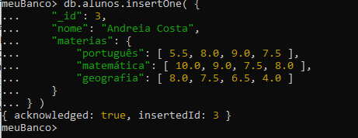
Inserindo documentos
Podemos detalhar mais ainda, colocando um array para armazenar as notas, onde o primeiro item é a nota do 1º bimestre, o segundo a nota do 2º bimestre....

Slide 6
Trabalhando com datas
Como sabemos o MongoDB segue a especificação BSON, a qual armazena as datas como sendo um número inteiro de 64 bits, contendo data e hora em uma precisão de milissegundos, começando em 1º de janeiro de 1970.
Valores positivos indicam datas depois dessa data inicial, e valores negativos datas anteriores a ela.
Para pegar a data atual do sistema utilizamos a função Date()
Informar uma data que queremos gravar ou localizar utilizamos a função ISODate() passando uma string no formato “AAAA-MM-DD hh:mm:ss”, a hora é opcional, se não for informada o MongoDB vai considerar 00:00:00

Slide 7
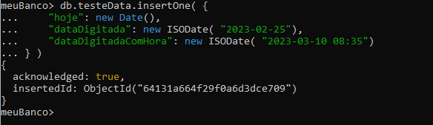
Trabalhando com datas
Para incluir um atributo do tipo data precisamos utilizar o prefixo new antes da função:

Slide 8
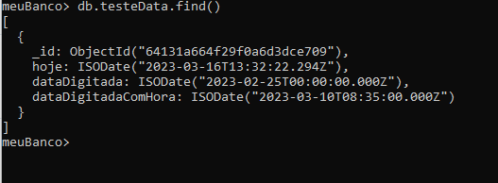
Trabalhando com datas
Utilizando o find para ver os dados incluídos:

Slide 9
objectid
Quando não definimos um valor para o campo _id, ele é criado automaticamente contendo um objectId
O campo _id é indexado, ou seja o MongoDB cria automaticamente um índice utilizando esse campo
Esse campo funciona de forma parecida com a chave primaria de um banco relacional
O objectId contem, entre outras informações:
Um contador sequencial que vai sempre incrementando 1 ao ser incluído um novo documento
A data e hora que o documento foi criado

Slide 10
Pegando a data do objectid
Para checarmos quando o documento foi criado, vamos utilizar a função getTimestamp() que retorna a data e hora do objectId
Para isso não podemos utilizar o comando find(), precisamos utilizar um comando muito parecido o findOne(), onde a única diferença é que ele retorna apenas o primeiro registro encontrado.
Por retornar sempre apenas um registro, o findOne permite que seja definido qual campo queremos ver (apenas um)

Slide 11
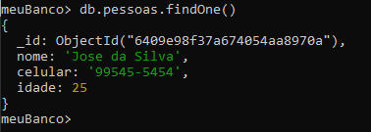

Pegando a data do objectid
Utilizando o findOne
Definindo qual atributo queremos ver, basca colocar o nome do atributo na frente do comando

Slide 12

Pegando a data do objectid
Extraindo a data e hora do objectId:
A função getTimestamp() mostra a data e a hora de criação que esta gravada dentro de um objectId
Ele não grava os milissegundos, note que sempre será 000

Slide 13
Trabalhando com o id
Para não perder as informações que o MongoDB coloca no _id quando ele é criado automaticamente, alguns desenvolvedores criam um segundo campo id contendo um numero sequencial para facilitar o acesso ao documento
Dessa forma o documento fica com:
_id contendo um objectid criado automaticamente
Um campo id informado pelo desenvolvedor contendo um numero sequencial. Esse atributo não terá um índice criado automaticamente com o _id, se for necessário o índice deverá ser criado manualmente

Slide 14
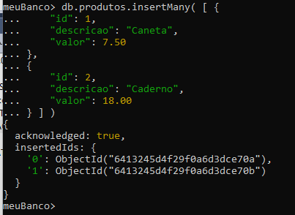
Trabalhando com o id

Slide 15
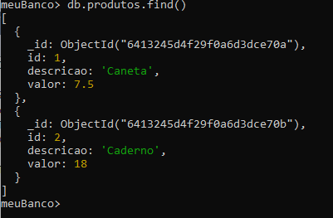
Trabalhando com o id
Checando os dados inseridos
Temos nosso id sequencial
O MongoDB inseriu automa- ticamente o _id

Slide 16
Exercícios
Exercício 1: Criando um Banco de Dados e Inserindo Documentos
Criar um novo banco de dados chamado biblioteca
Criar uma collection chamada livros
Inserir os seguintes documentos na collection livros:json
{ "titulo": "Dom Casmurro", "autor": "Machado de Assis", "ano": 1899 } { "titulo": "1984", "autor": "George Orwell", "ano": 1949 } { "titulo": "O Pequeno Príncipe", "autor": "Antoine de Saint-Exupéry", "ano": 1943 }
Exibir todos os documentos da collection livros

Slide 17
Exercícios
Exercício 2: Trabalhando com Dados no MongoDB
Criar um banco de dados chamado escola
Criar uma collection chamada alunos
Inserir os seguintes documentos na collection alunos:json
{ "nome": "Ana Souza", "idade": 17, "nota": 9.5 } { "nome": "Carlos Lima", "idade": 16, "nota": 8.7 } { "nome": "Beatriz Costa", "idade": 18, "nota": 7.9 }
4. Exibir apenas os alunos com nota maior que 8

Slide 18
Exercícios
3. Desafio: Gerenciando um Sistema de Pedidos
Você foi contratado para modelar um banco de dados para um pequeno sistema de pedidos de uma loja.
Tarefas:
Criar um banco de dados chamado loja
Criar uma collection chamada pedidos
Inserir os seguintes documentos na collection pedidos:json

Slide 19
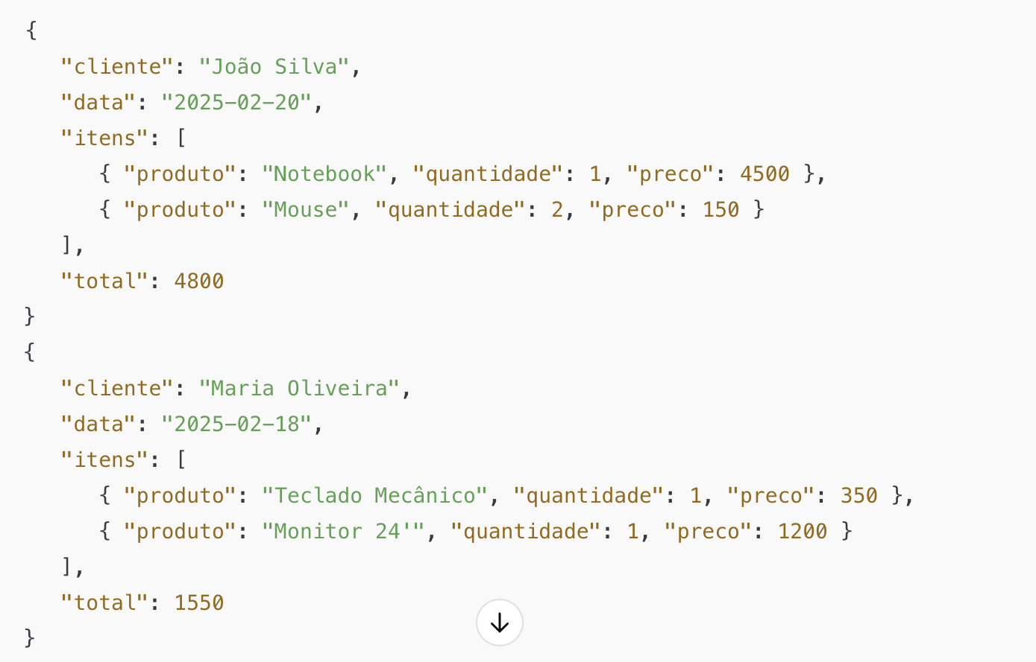
Exercícios

Slide 20
Exercícios
4. Consultar todos os pedidos realizados a partir do dia 2025-02-19
5. Buscar pedidos cujo valor total seja maior que 1000

